Slide 1
Strangler fig
Architecture pattern
Diplomado Arquitectura de Software
Universidad de la Sabana
Nov 2023

Slide 2
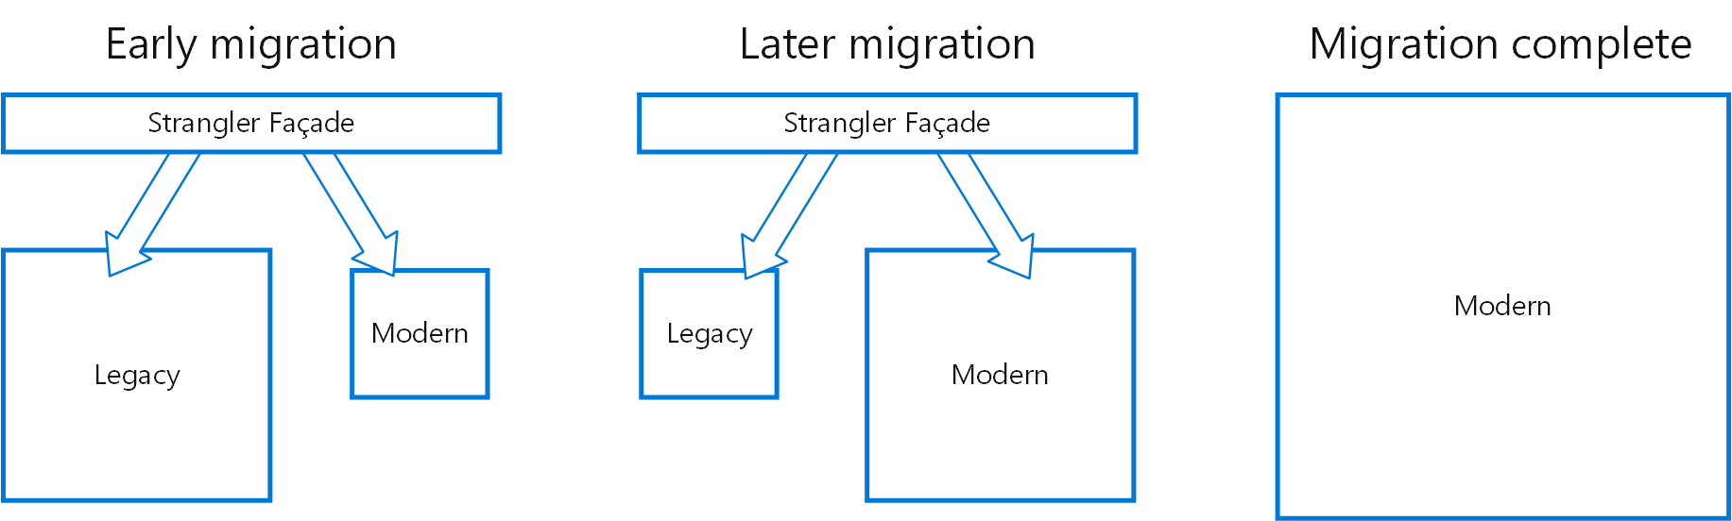
Uso
Actualizar la tecnología o cambiar la arquitectura de un sistema backend de manera incremental y transparente al cliente.
Ejemplo: Migración de un monolito a microservicios.

Slide 3
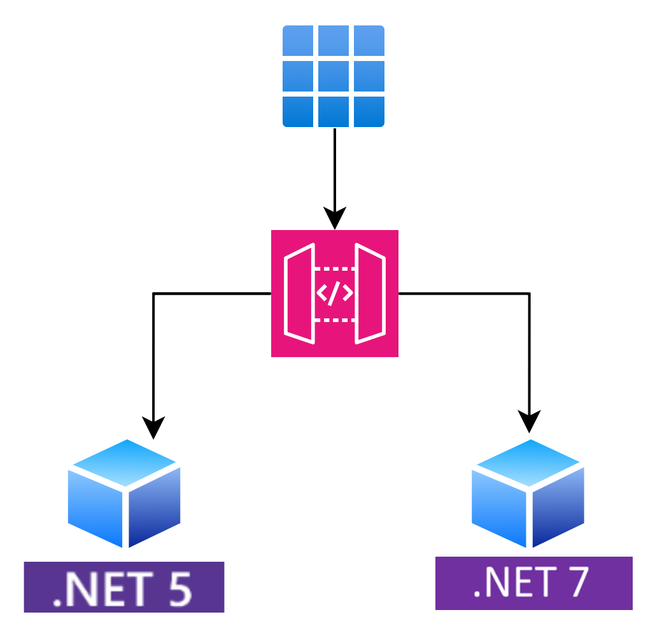
Demo
Actualización del framework de un conjunto de servicios back, para ello se implementó un API Gateway que permite redireccionar la invocación de los servicios obsoletos a los actualizados.

Slide 4
Referencias
https://learn.microsoft.com/es-es/azure/architecture/patterns/strangler-fig
https://aws.amazon.com/es/blogs/aws-spanish/patron-strangler-fig-para-cargas-modernas/

